Slide 1

Уголок природы в старшей группе №9
Автор:
воспитатель Калмыкова И.А.
МБДОУ « Детский сад комбинированного вида №15»
« Вишенка»
г.Краснозаводск

Slide 2

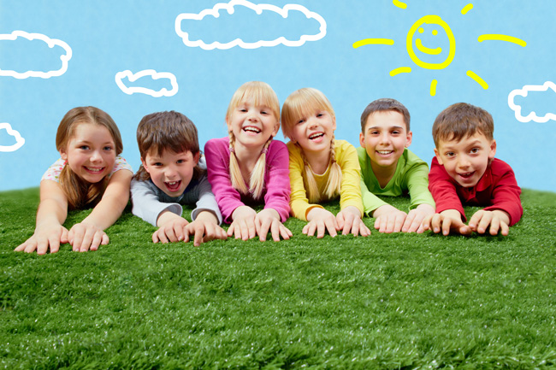
Дошкольное детство – начальный этап формирования личности человека, его ценностной ориентации в окружающем мире. В этот период закладывается позитивное отношение к природе, к «рукотворному миру», к себе и окружающим людям. В этом возрасте необходимо создать для ребенка соответствующую атмосферу. В рамках деятельности дошкольного учреждения это возможно путем создания уголков природы в групповых помещениях.

Slide 3

Задачи уголка природы в старшей группе:
Продолжить формирование у ребенка представлений о живой и неживой природе, умений наблюдать, сравнивать предметы, обобщать и классифицировать по различным признакам (сезонные изменения, почвенное питание, количество света, тепла, влаги), применять полученные знания и умения на практике;
Продолжить знакомство детей с растениями, особенностями их внешнего строения. В этот период идет знакомство не только с разнообразием листьев, но и стеблей, и цветов;
Закрепить умения дошкольников определять способ ухода за растениями в зависимости от вида листьев и стебля растения
Воспитывать бережное отношение ко всему живому, заботливое отношение к объектам живой и неживой природы, как части нашей экосистемы;
Развивать познавательную активность дошкольников в процессе экспериментирования, творческий подход к выполнению заданий, нестандартность мышления в процессе проведения эксперимента;
Продолжить развитие познавательной деятельности ребенка, включая знания о некоторых способах вегетативного размножения, в частности стеблевыми черенками;
Формировать основы экологического воспитания дошкольника.

Slide 4

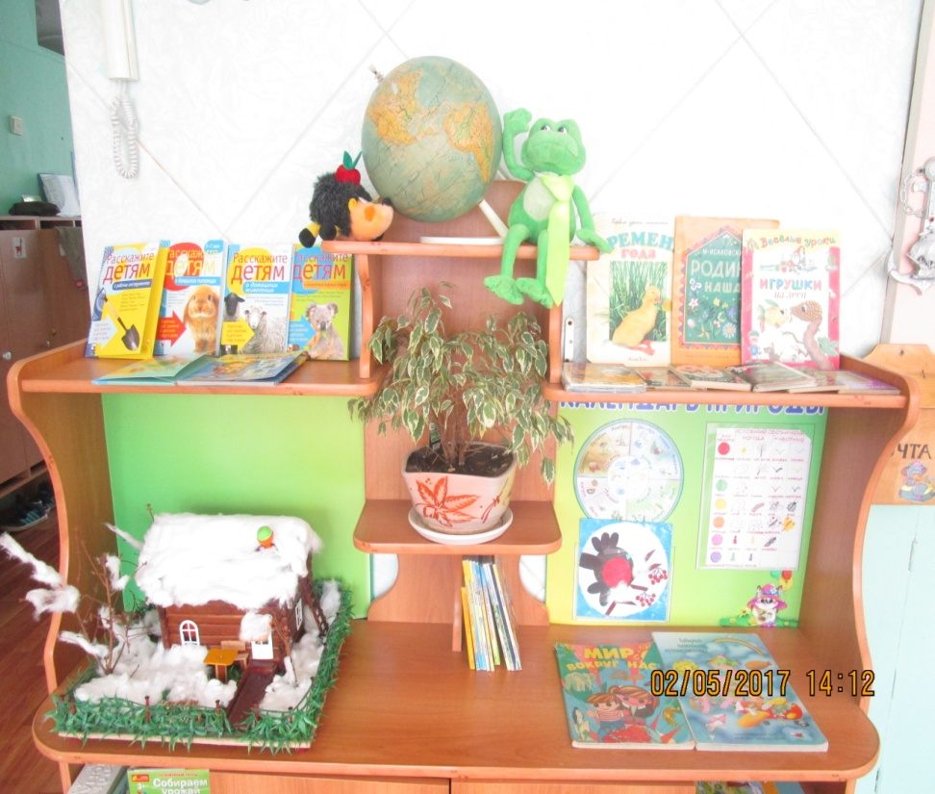
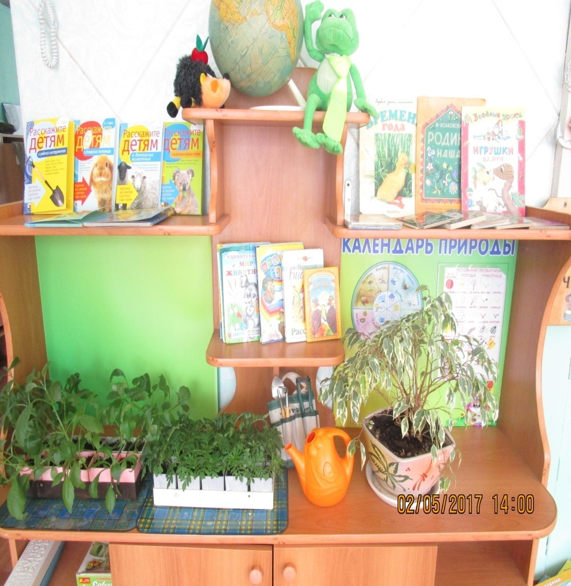
Наш уголок природы

Slide 5

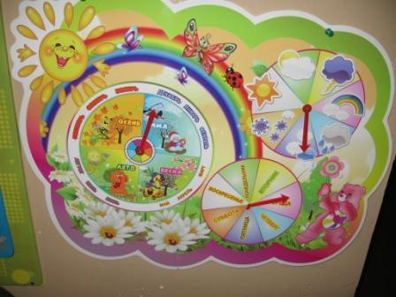
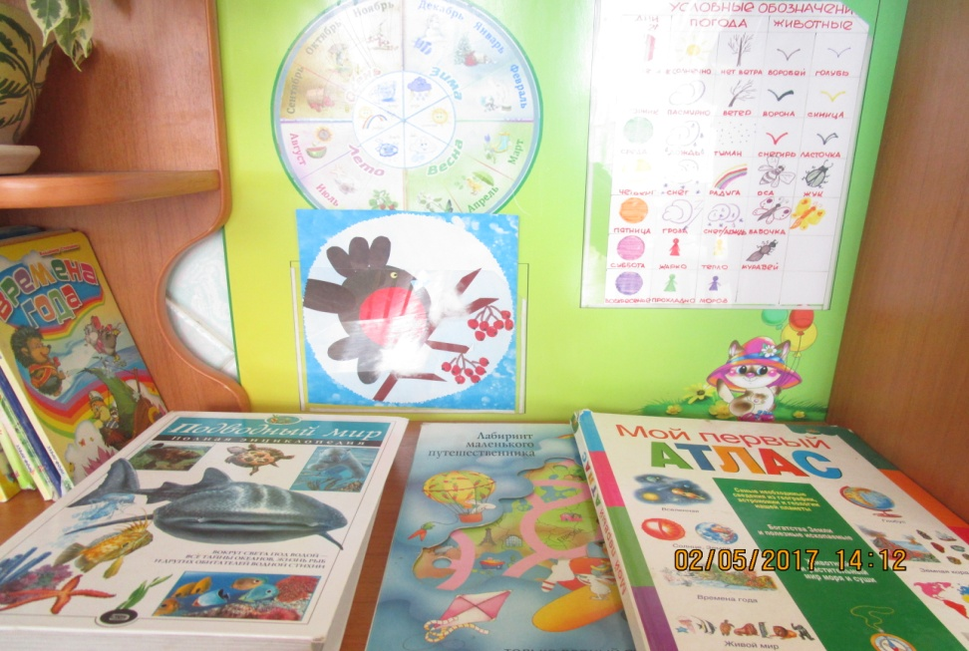
В календаре природы отмечаем мы погоду
Ведение и заполнение календарей природы имеет большое значение для экологического воспитания и развития детей. У детей 5-6 лет, которые начинают понимать окружающий их мир, изменения в природе вызывают живейший интерес. Одним из самых доступных способов понять окружающую действительность в этот период является наблюдение. Через наблюдение за изменениями в природе ребенок учится анализировать, делать выводы, запоминать периодичность изменений.

Slide 6

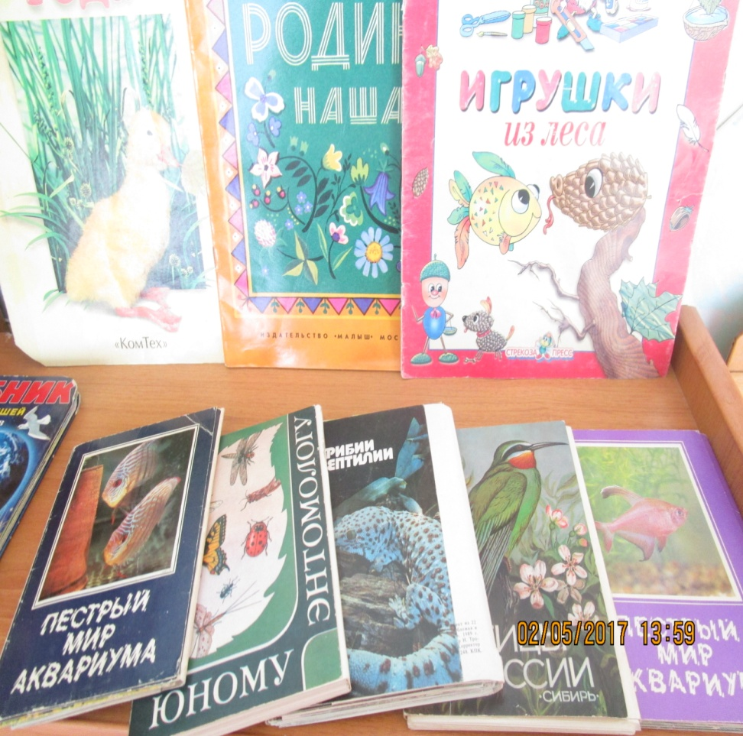
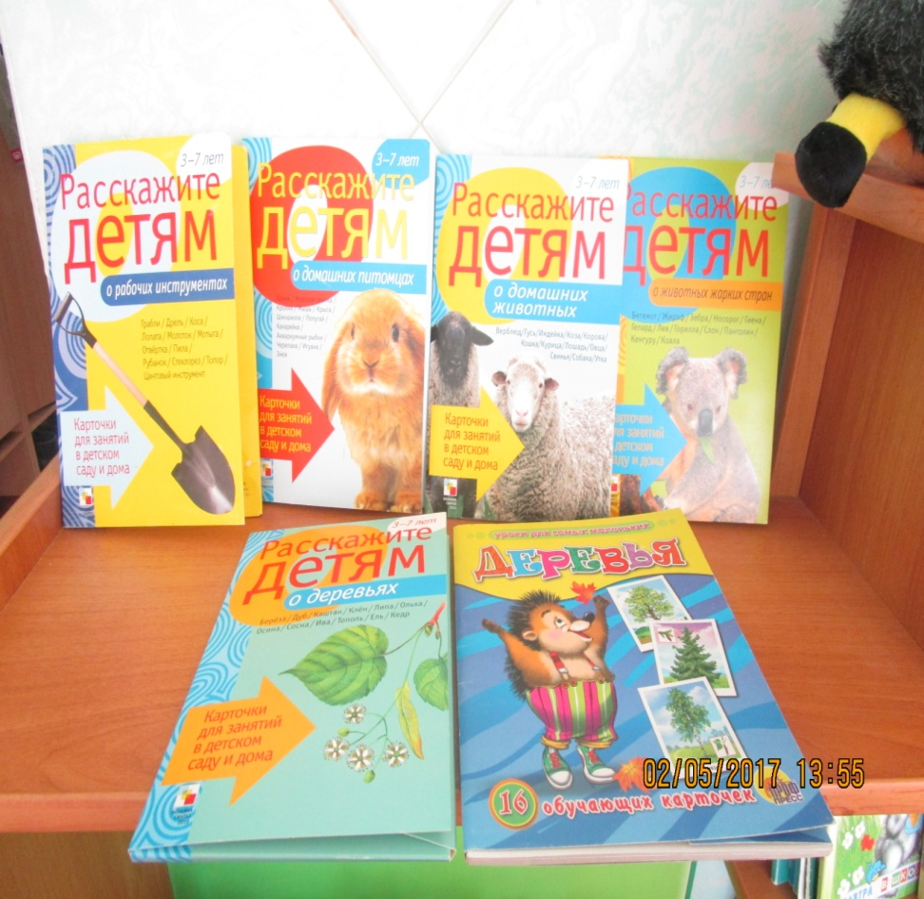
Наши книги и пособия , которые помогают нам узнать много интересного о мире природы

Slide 7
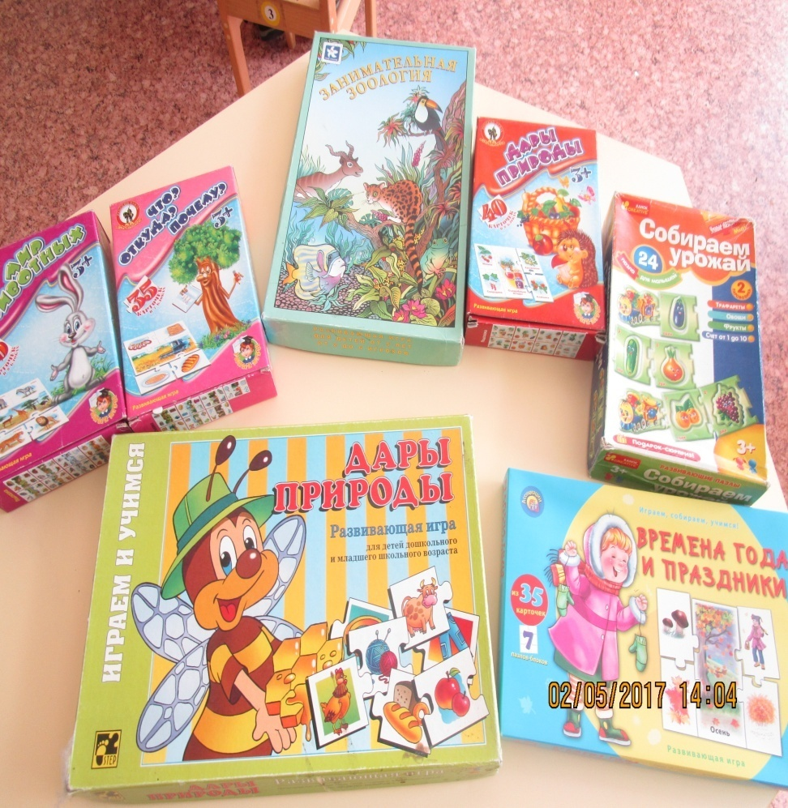
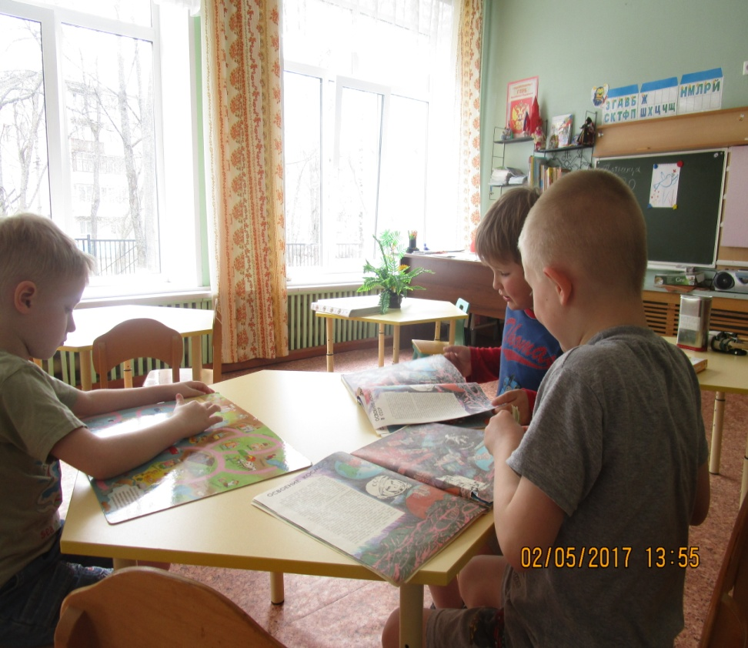
Развитие ребенка лучше всего происходит через игровую деятельность.

Slide 8

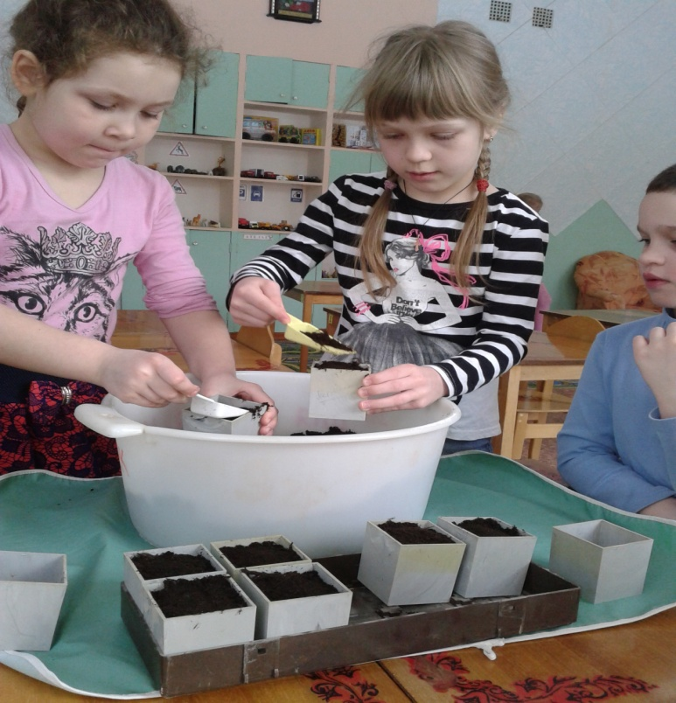
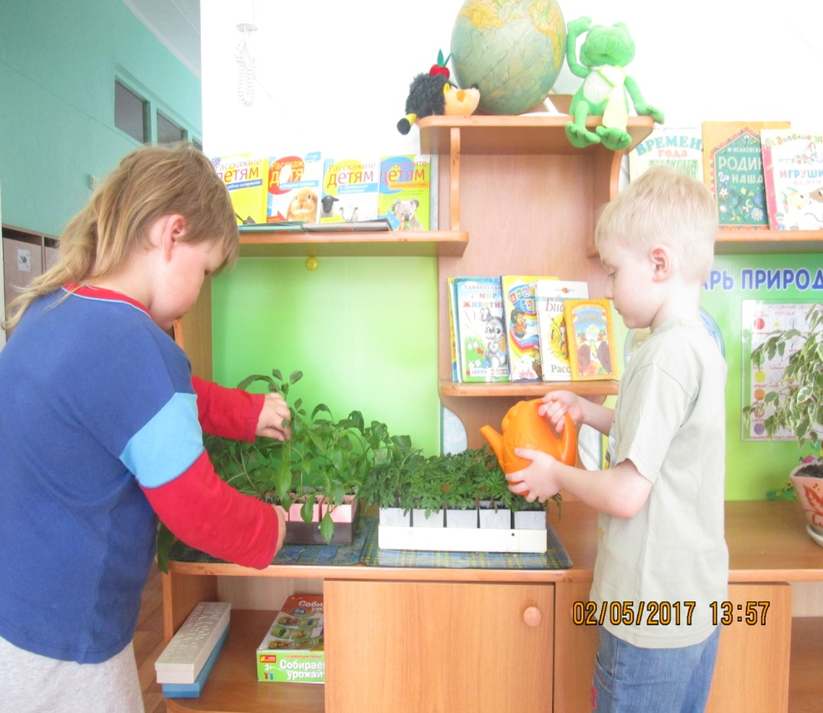
Экспериментируя , проводим с ребятами наблюдения за ростом растений и выращивания их в разных условиях.
Экспериментальная деятельность побуждает дошкольников сравнивать, сопоставлять, идет развитие наблюдательности, мышления, восприятия, воображения.

Slide 9
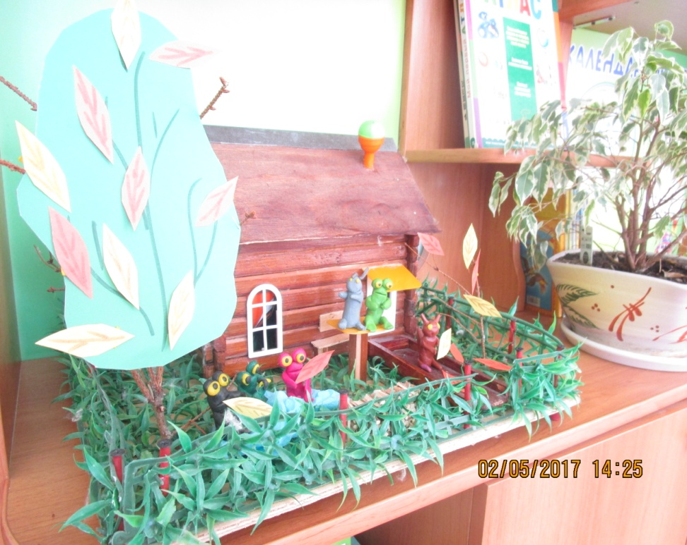
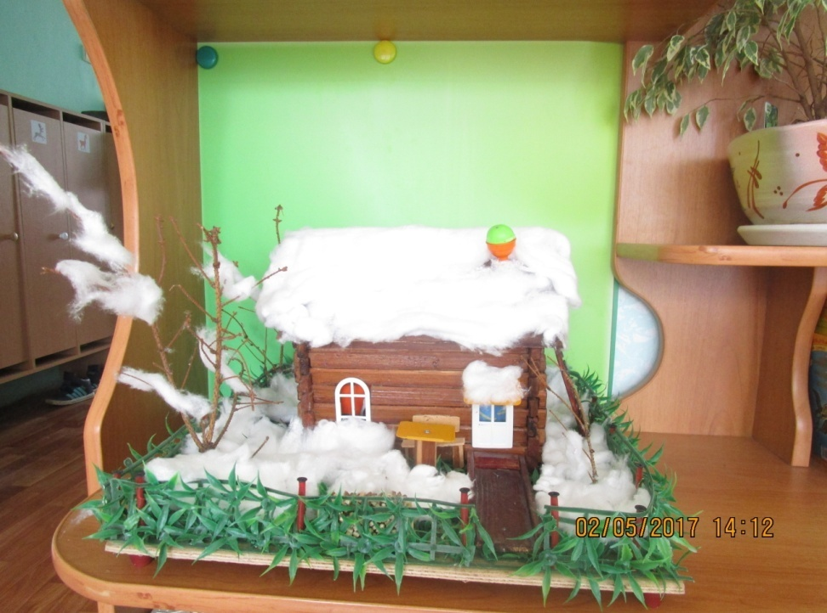
Представляем вам макет деревянного дома, сделанный руками наших родителей из природного материала, мы используем его для закрепления знаний детей о временах года.

Slide 10
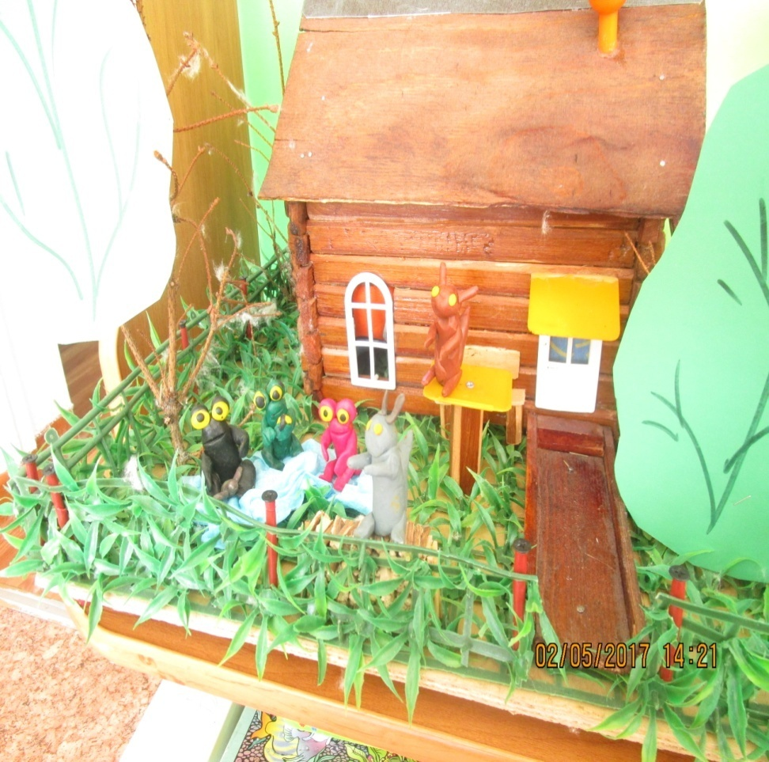
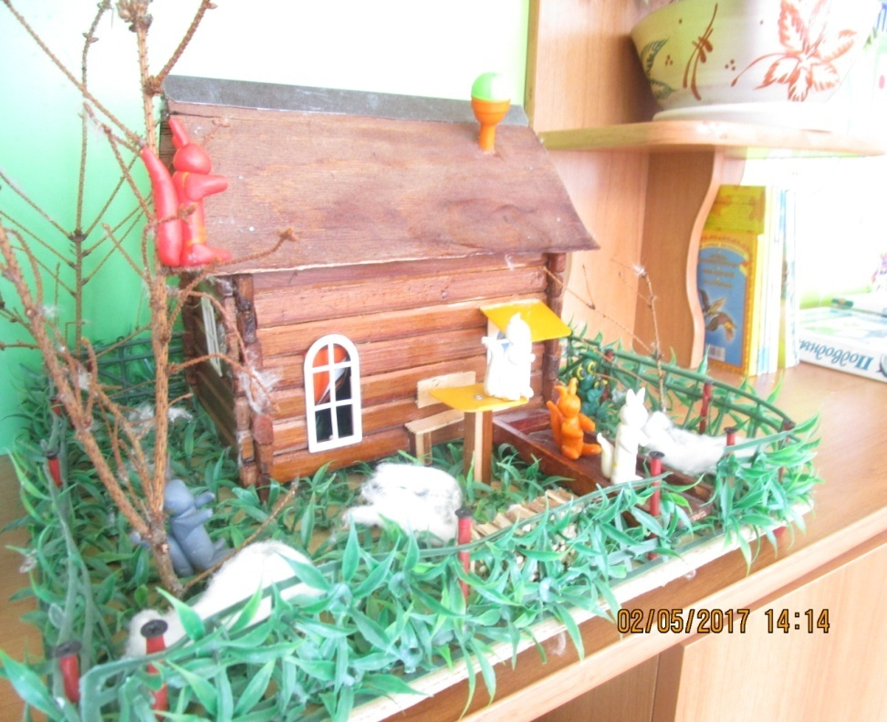
Незаменим наш макет в других видах деятельности , например в изобразительной деятельности , лепим с ребятами разных животных . При этом развивается мелкая моторика рук , внимание , интеллектуальная и творческая активность , формируется любовь к природе.

Slide 11
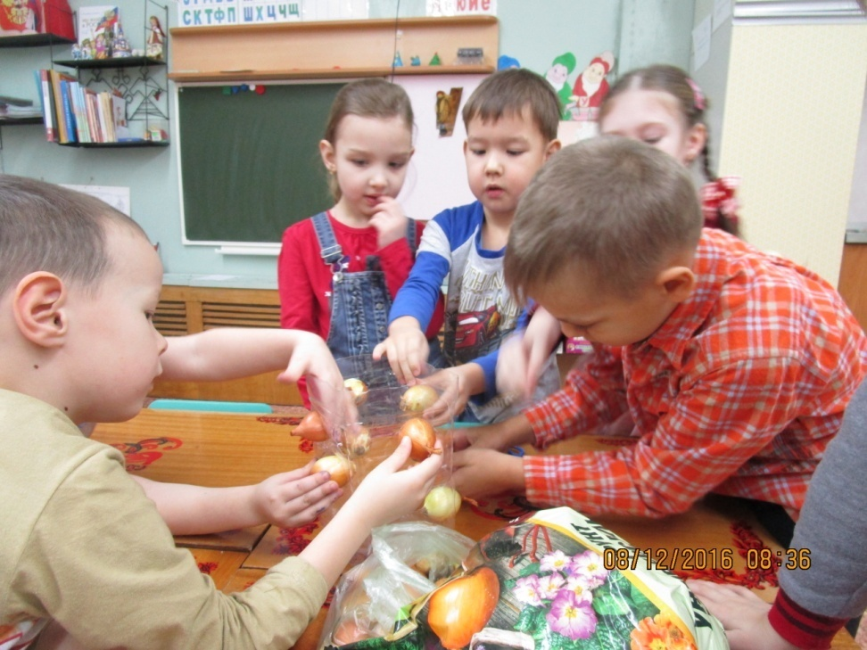
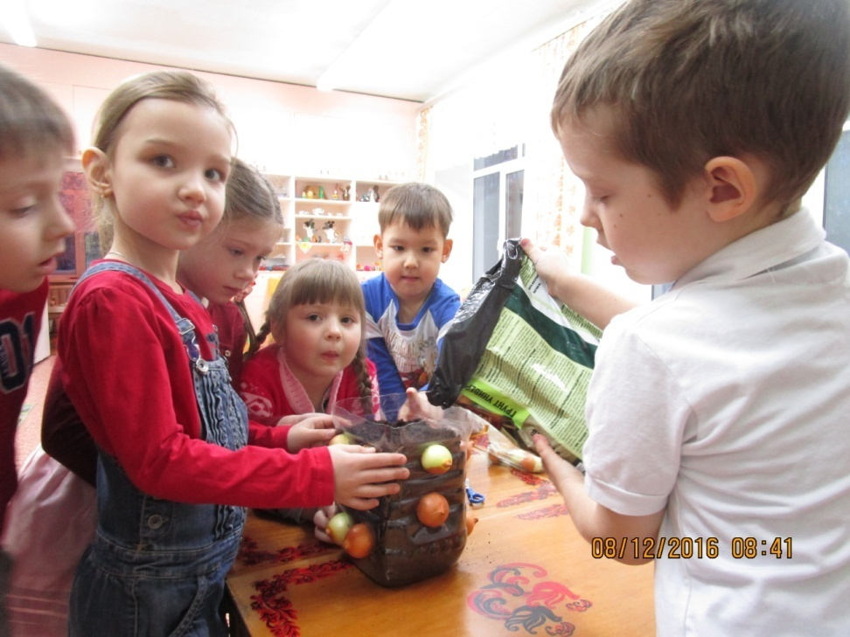
Поздней осенью сажаем с ребятами лук и учим наших детей ухаживать за ним. Каждому ребенку хочется посадить свою луковку. Ребята узнают о пользе лука . Научатся выполнять коллективные поручения,увидят результат своего труда .

Slide 12

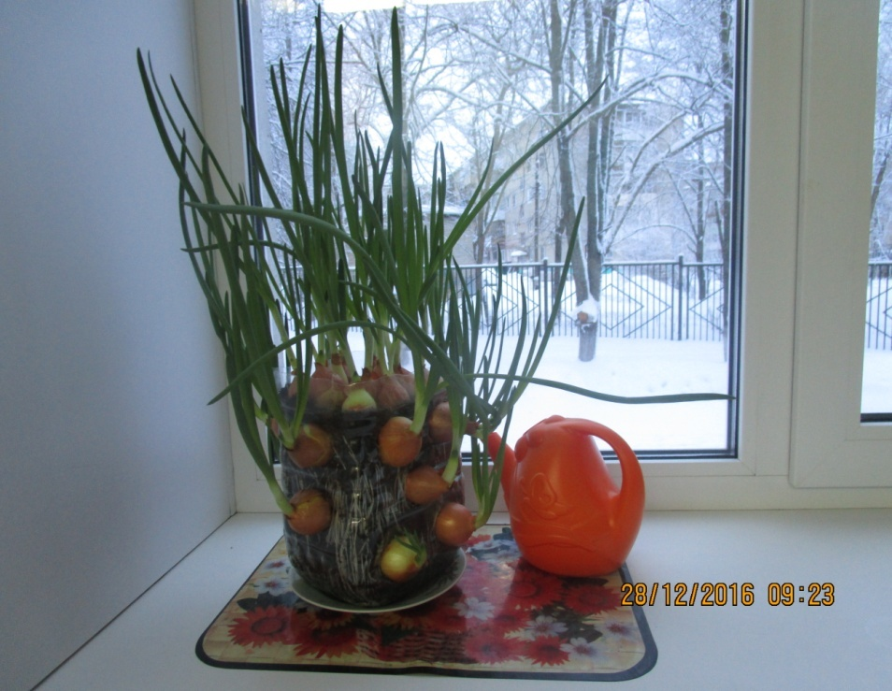
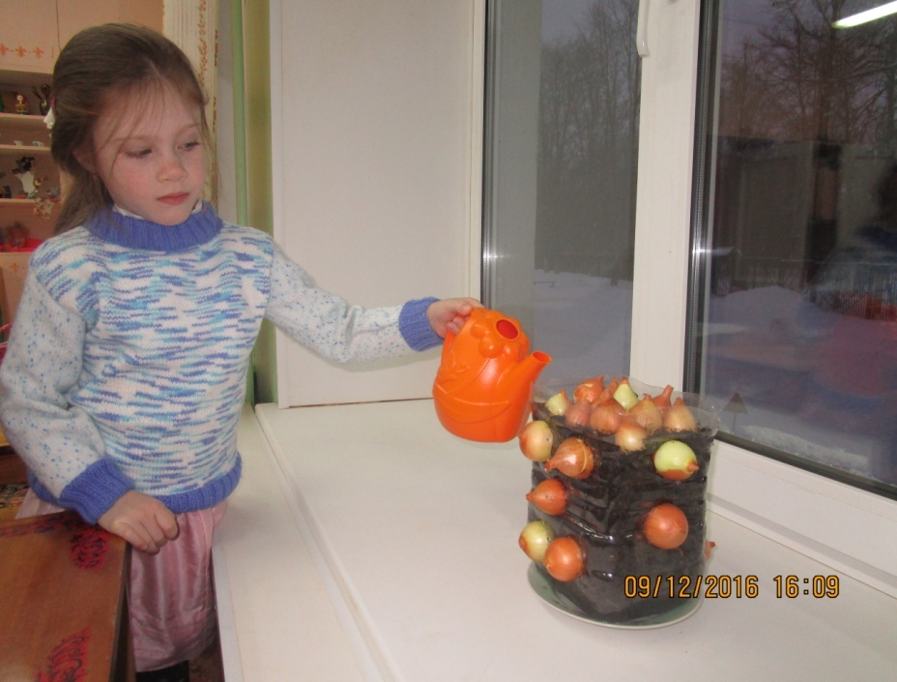
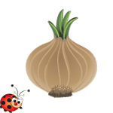
С луком дружат все спортсмены,
Любят взрослые и дети.
Даже те, кто на диете
Потребляют непременно
Наш зелёный овощ лук.
Ведь во всех супах, борщах,
Вторых блюдах, овощах,
Привкус он даёт особый
Ты не веришь нам? Попробуй!

Slide 13

СПАСИБО ЗА ВНИМАНИЕ !

